Slide 1

3D LED CUBE
От: Георги, Самуил, Стефан,
Слав и СиЯна

Slide 2

Съдържание
Как го създадохме?
Хардуер
Софтуер
Анимации

Slide 3

Как го създадохме?
I. Хардуер
Поръчка на части
Светодиодна решетка
Запояване на елементите към
експерименталната платка

Slide 4

Как го създадохме?
II. Софтуер
Разработка на скелет
основните методи
Анимации
DEBUG

Slide 5

Хардуер

Slide 6

Части
9 броя интегрални схеми 74CH595
66 резистора 220 Ω
8 транзистора BD241C
514 светодиода
1 кондензатор 1000 µF
2 бутона
Arduino Nano

Slide 7
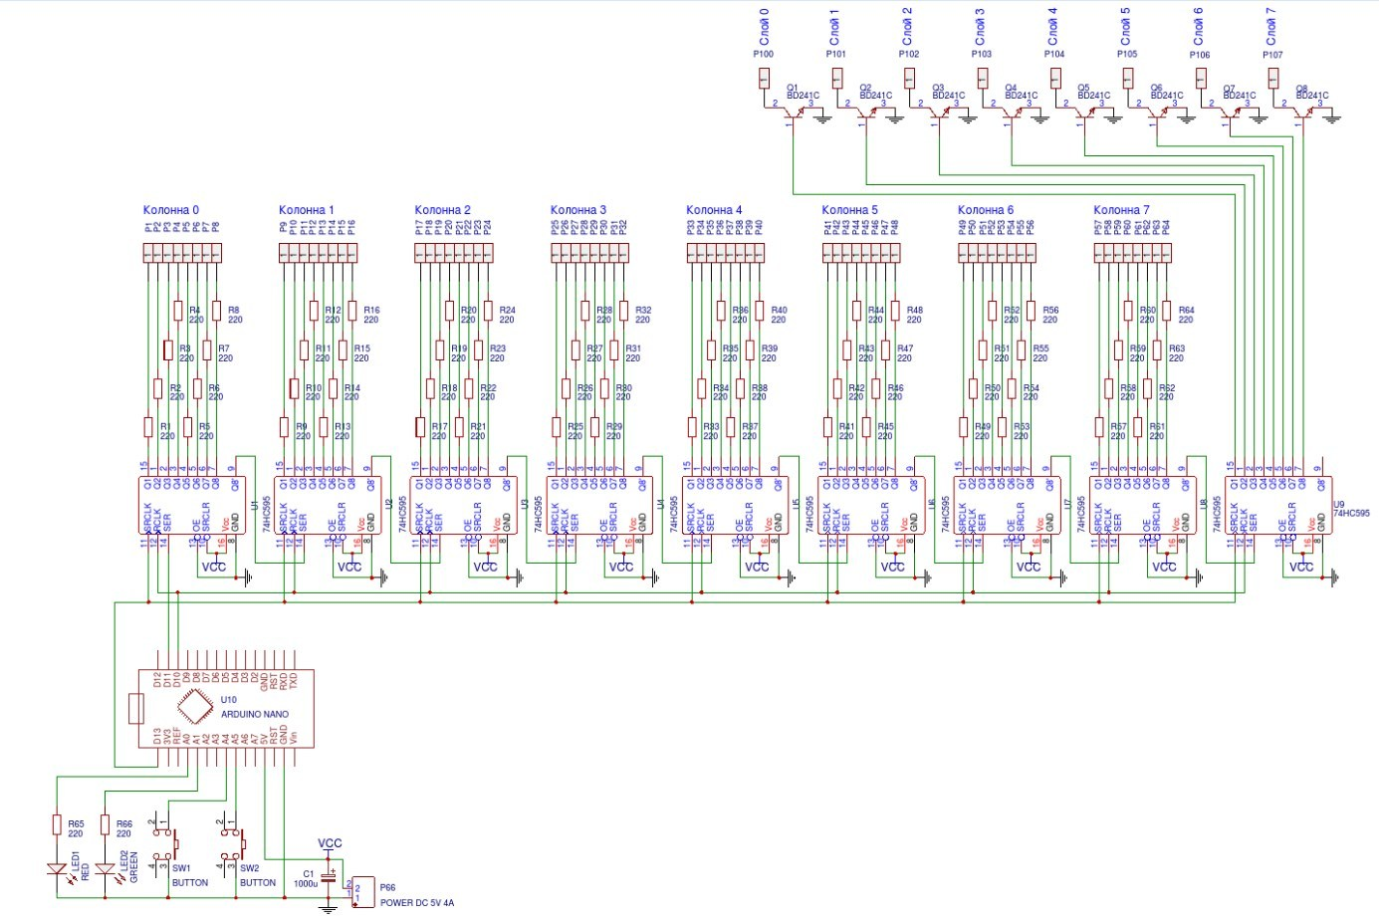

Slide 8

СОФТуер

Slide 9
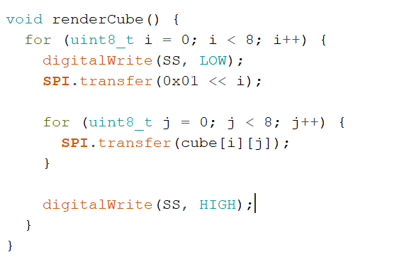
Скелет
uint8_t cube[y][z]
void setup()
void loop()
void renderCube()
void clearCube()

Slide 10
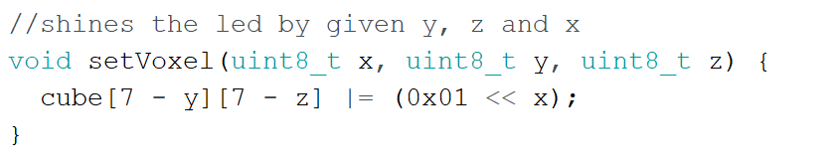
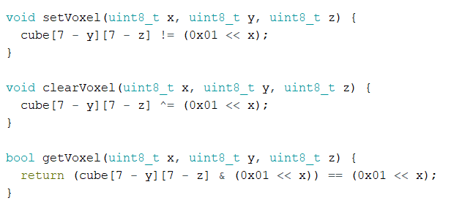
Основни методи
setVoxel(x,y,z)
clearVoxel(x,y,z)
getVoxel(x,y,z)
shift(dir)
fill()

Slide 11
аНИМАЦИИ

Slide 12
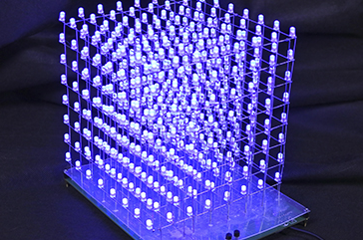
аНИМАЦИИ
rain
planeboing
symbol
glow
Sendvoxels
Woop woop

Slide 13
Благодарим за вниманието!!!

